Slide 1
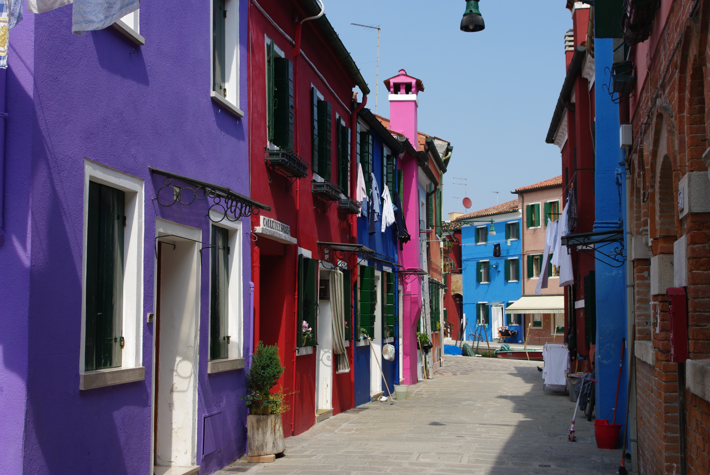
OPEN SCIENCE DALLA A ALLA Z – Modulo 6
Elena Giglia
APRE, 4 ottobre 2018
elena.giglia@unito.it

Slide 2

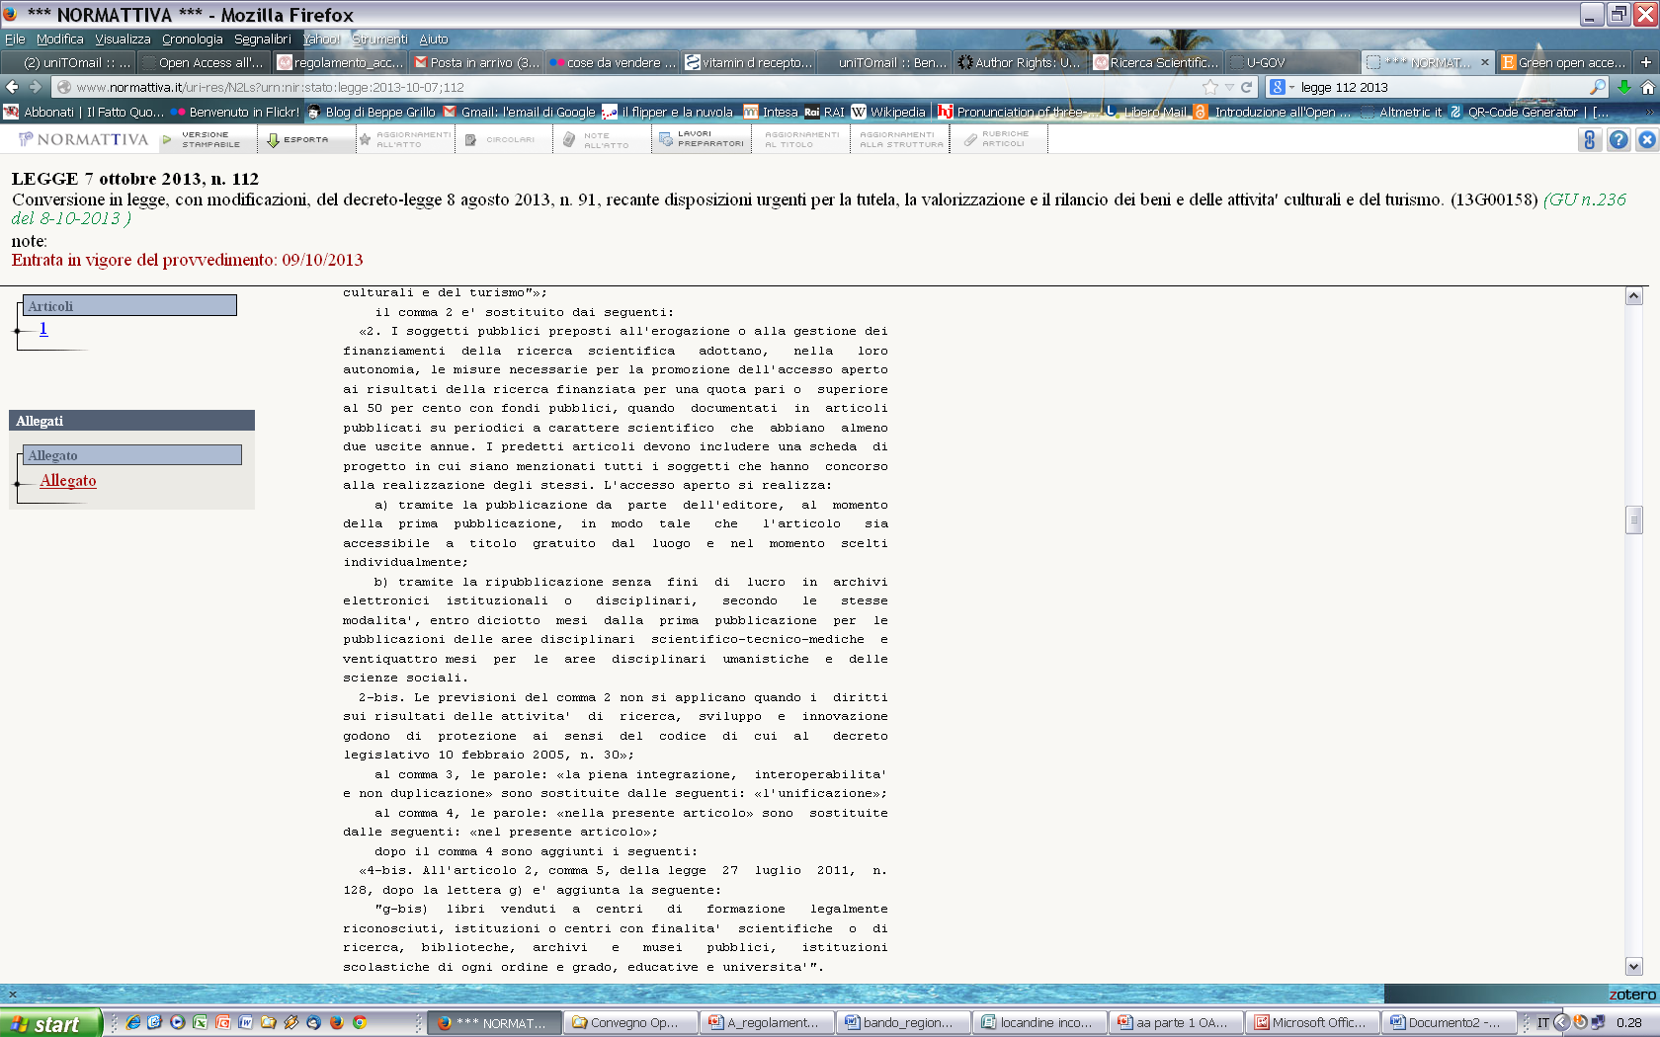

Il dovere - Italia
Legge 112/2013
Sept. 25, 2018

Slide 3

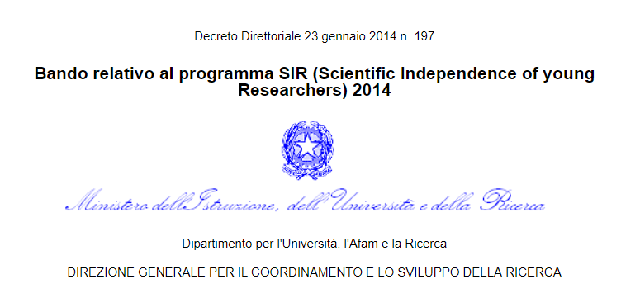
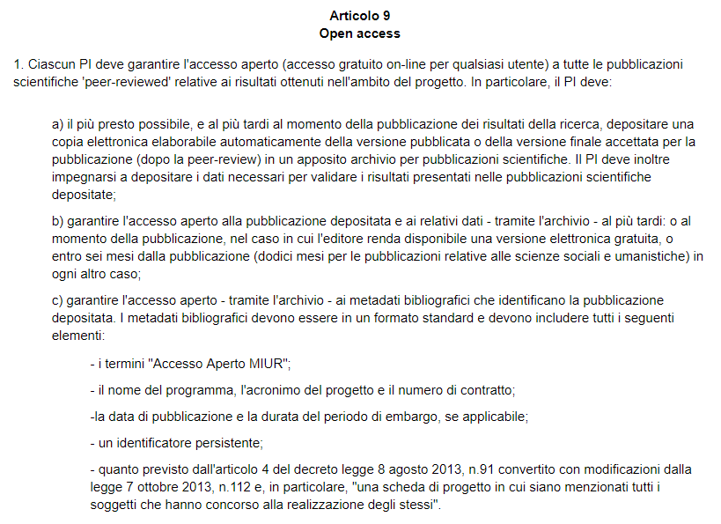
Il dovere – SIR

Slide 4

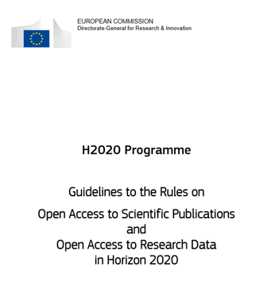
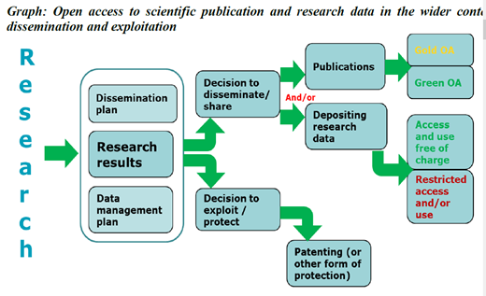
Il dovere - Europa…
https://goo.gl/etRUZj

Slide 5

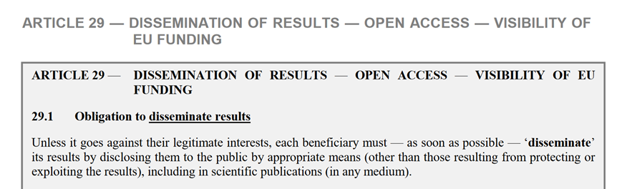
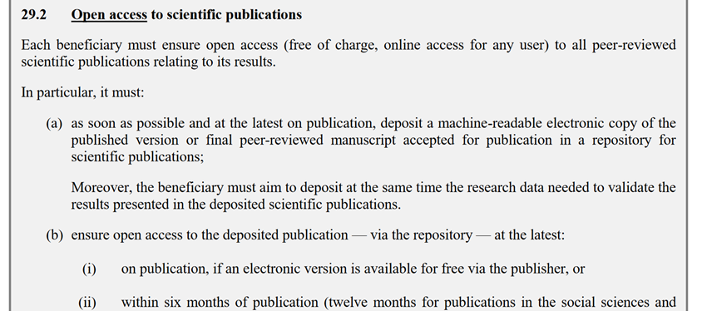
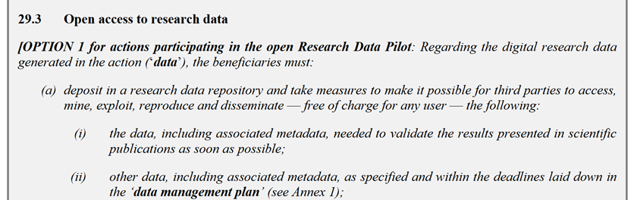
Il dovere…
https://goo.gl/sryNTg
GRANT AGREEMENT
ART. 29
(pag. 242)

Slide 6

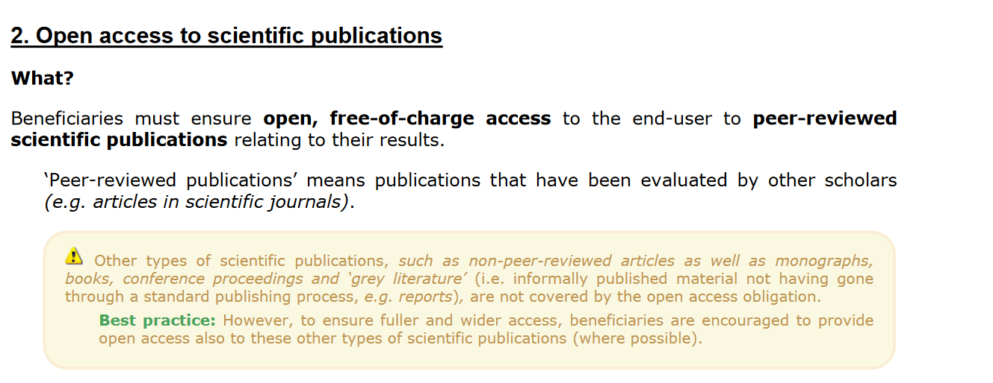
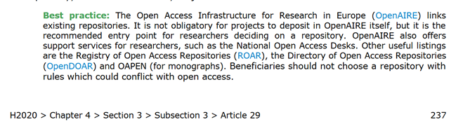

Open Access – H2020 - testi
GRANT AGREEMENT
ARTICOLO 29.2
https://goo.gl/sryNTg

Slide 7
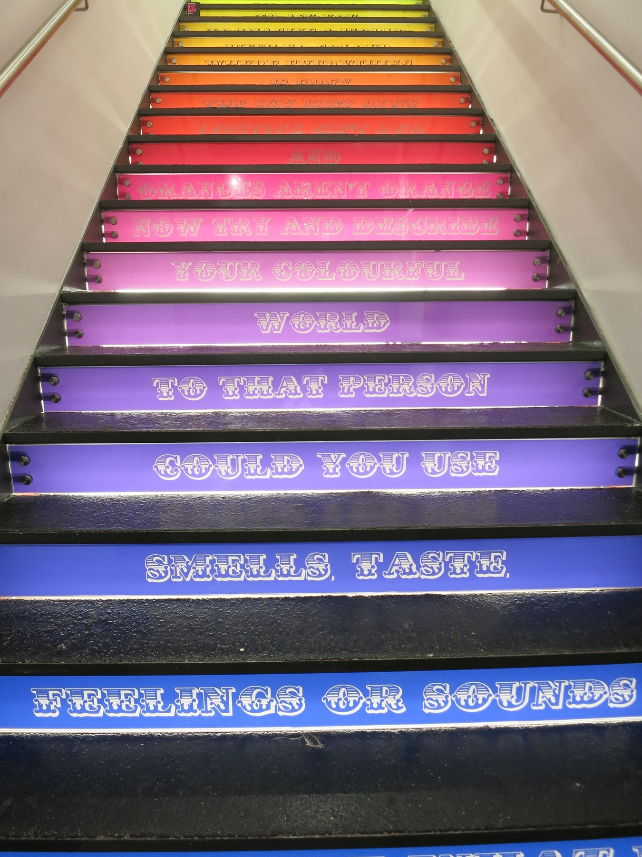
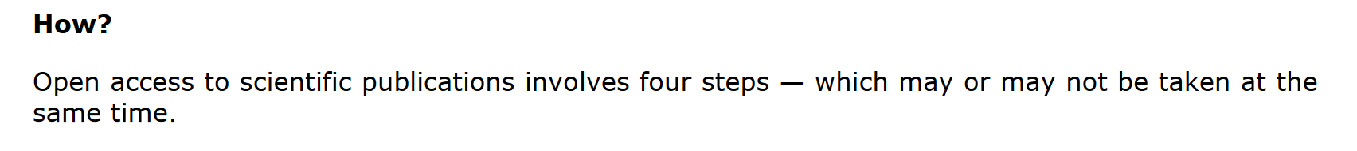
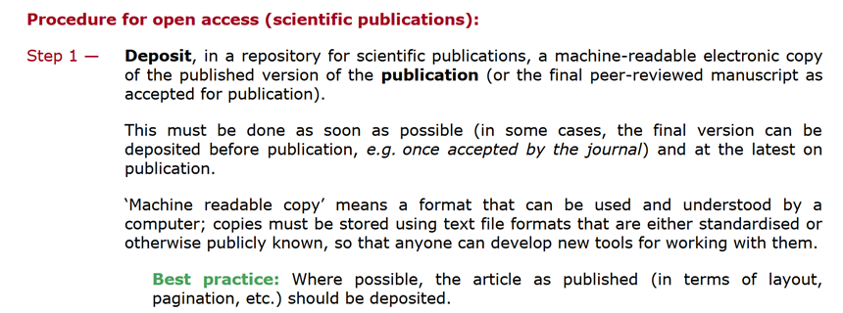
Open Access – H2020 - testi
https://goo.gl/sryNTg
STEP 1 – DEPOSITO
FORMATO MACHINE READABLE
AL MOMENTO DELL’ACCETTAZIONE
SEMPRE NECESSARIO, ANCHE SE SI PUBBLICA IN RIVISTA OPEN ACCESS

Slide 8


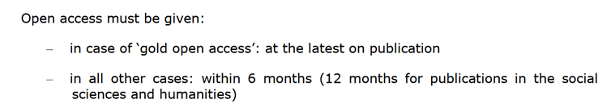
Open Access – H2020 - testi
STEP 2 – OPEN ACCESS
GREEN O GOLD
MA ENTRO 6 MESI /12 MESI
SE EMBARGO SUPERIORE, BISOGNA PUBBLICARE IN RIVISTA OPEN ACCESS [COSTI RIMBORSABILI, 6.2.D3]

Slide 9
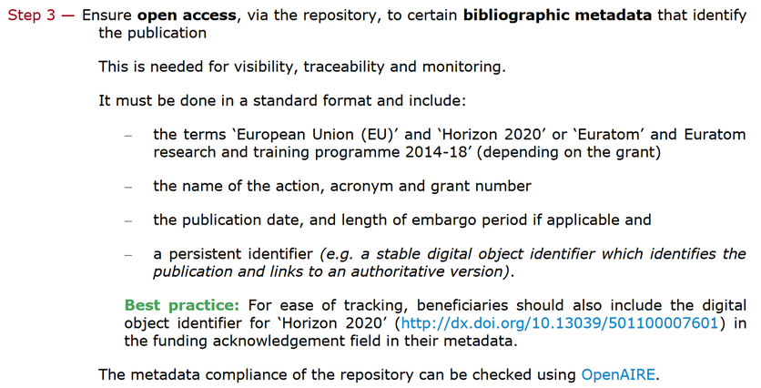
Open Access – H2020 - testi
STEP 3 – OPEN ACCESS AI METADATI (via OpenAIRE)
DEVONO COMPRENDERE GRANT NUMBER E ACRONIMO
«EU» E «H2020»
IDENTIFICATIVO PERSISTENTE

Slide 10
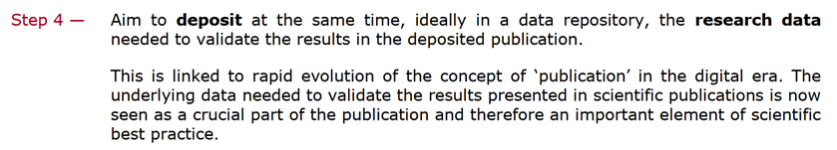
Open Access – H2020 - testi
STEP 4 – DEPOSITARE I DATI SU CUI SI BASA L’ARTICOLO
I DATI IN AMBIENTE DIGITALE SONO PARTE DELLA PUBBLICAZIONE
FA PARTE DEL DATA PILOT (OPT OUT)

Slide 11

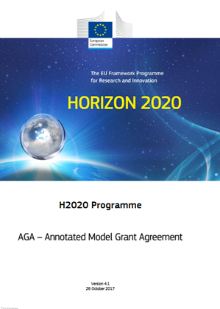
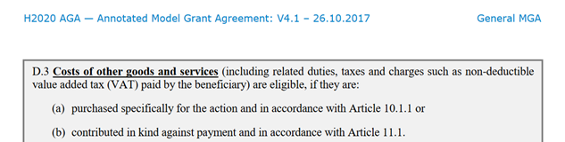
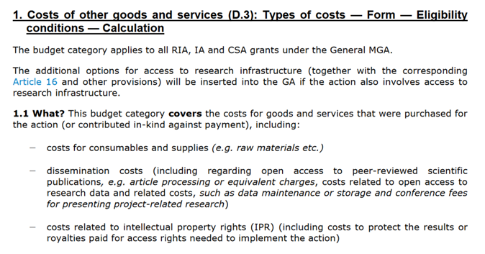

Costi per la disseminazione
Annotated Model Grant Agreement
6.2.D3
(pag. 84)
http://ec.europa.eu/research/participants/data/ref/h2020/grants_manual/amga/h2020-amga_en.pdf#page=89

Slide 12
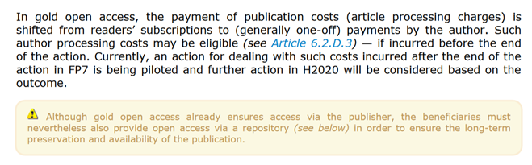
Costi per la disseminazione
Annotated Model Grant Agreement
Art. 29.2
(pag. 246)
I COSTI DEVONO ESSERE SOSTENUTI NEL CORSO DEL PROGETTO
(PRIMA DELLA FINE)
http://ec.europa.eu/research/participants/data/ref/h2020/grants_manual/amga/h2020-amga_en.pdf#page=238

Slide 13
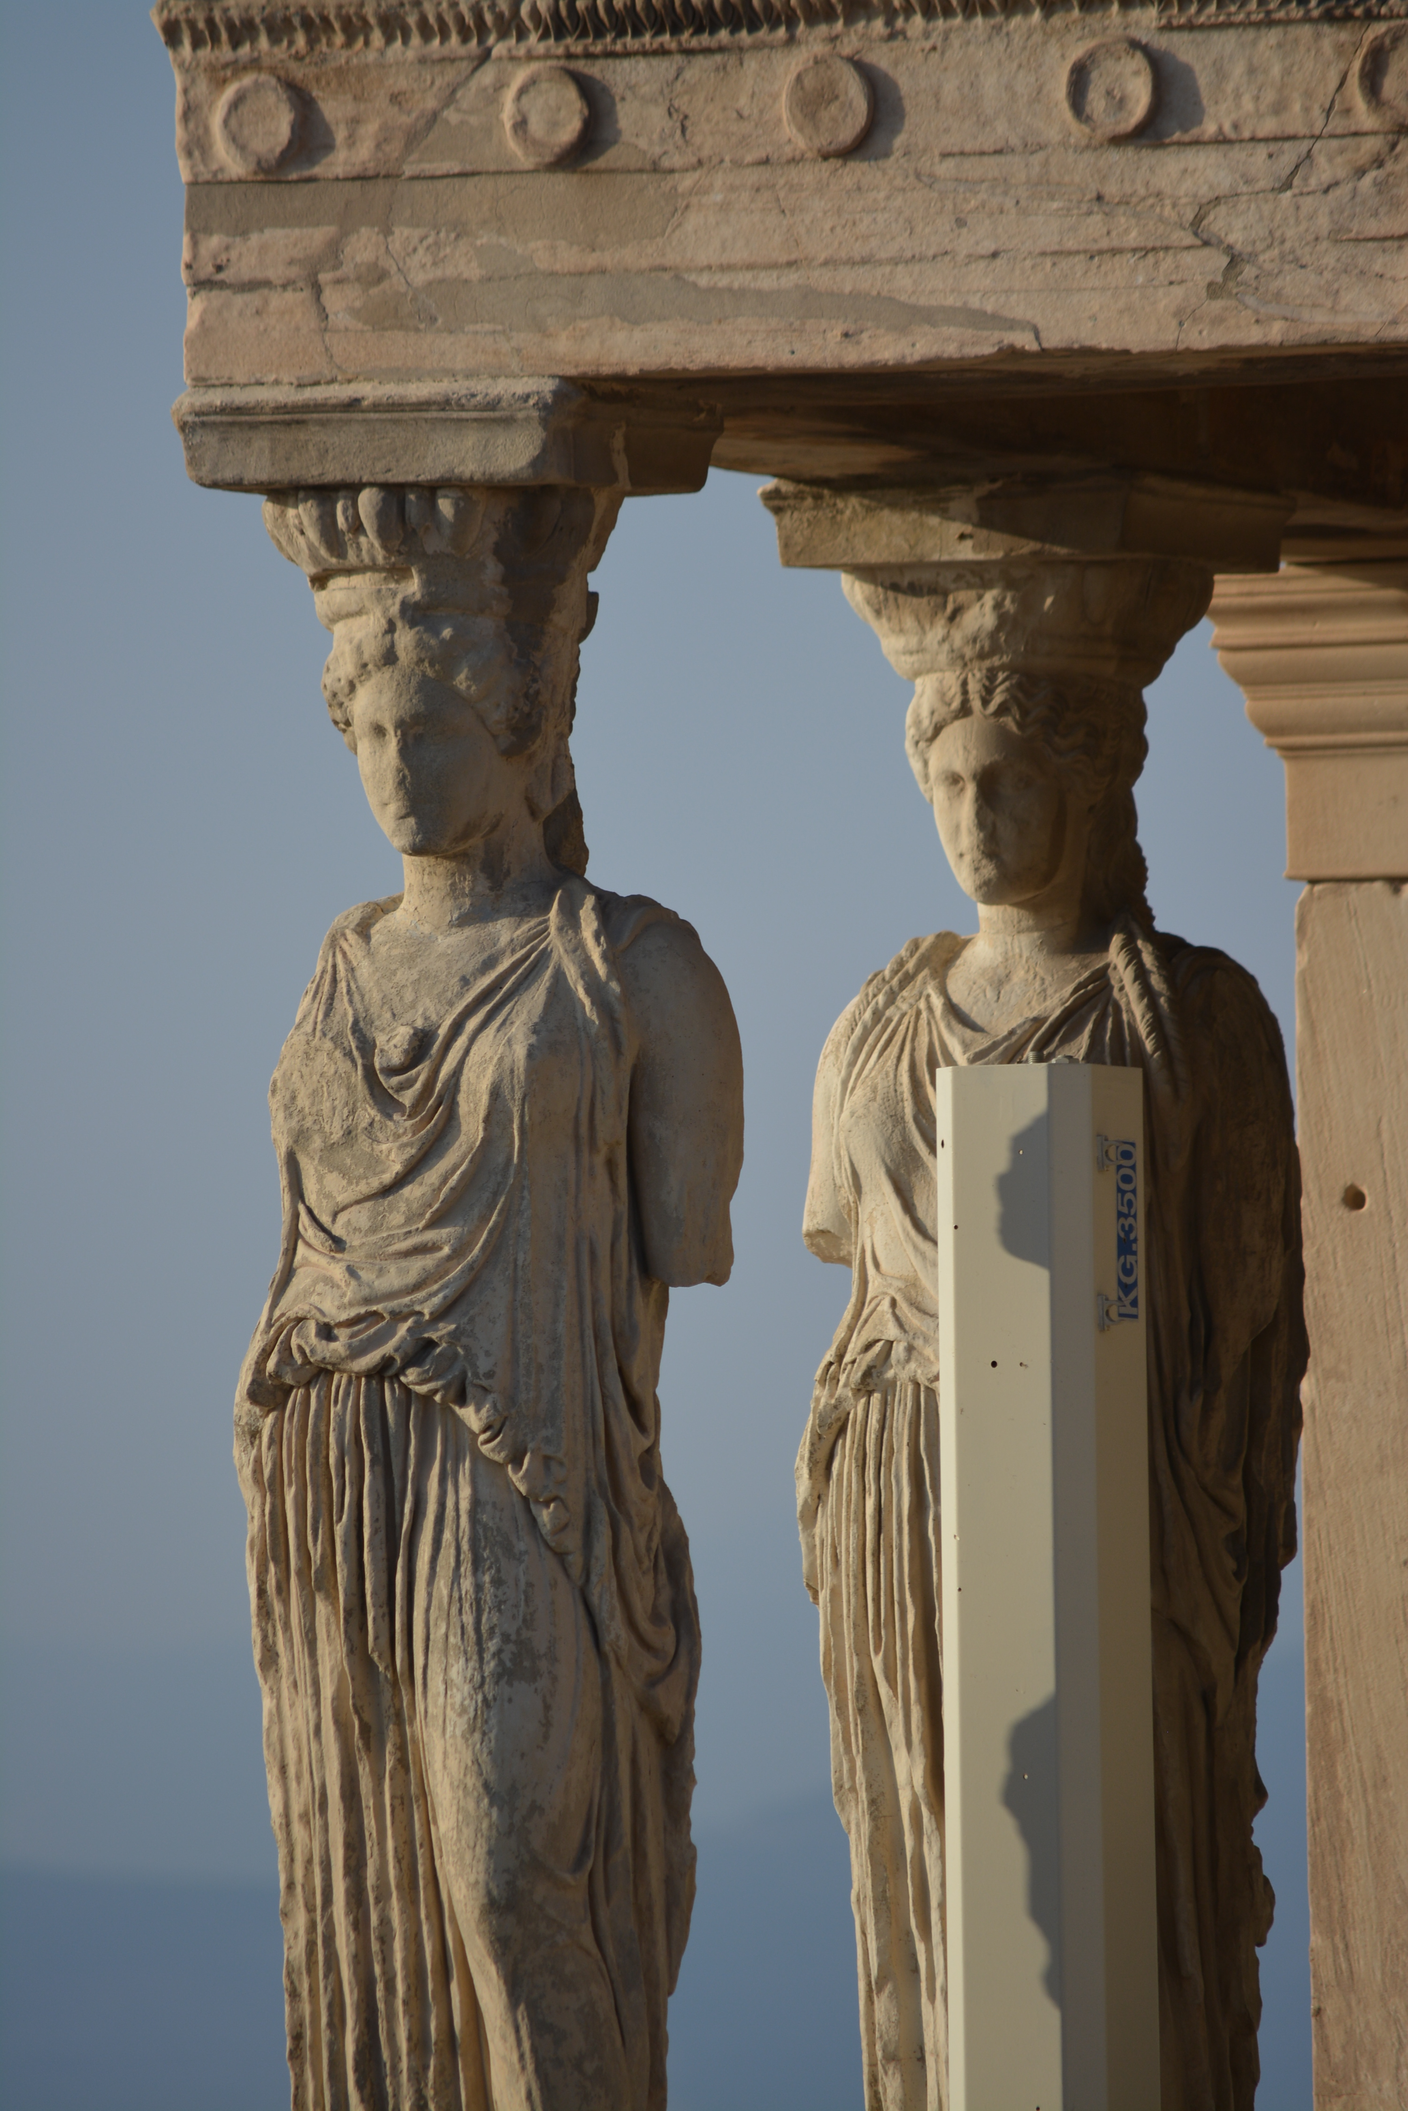
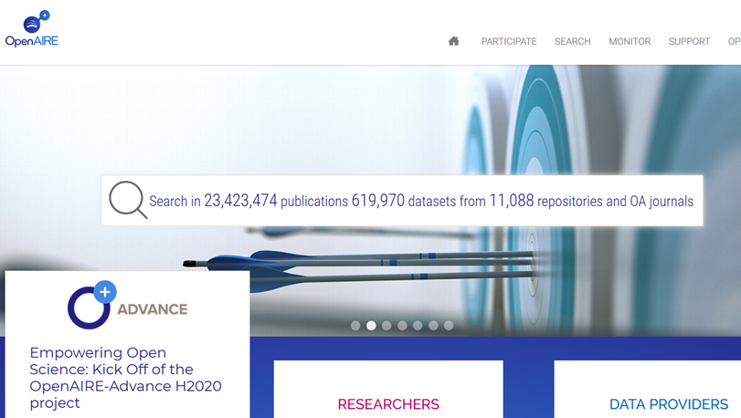
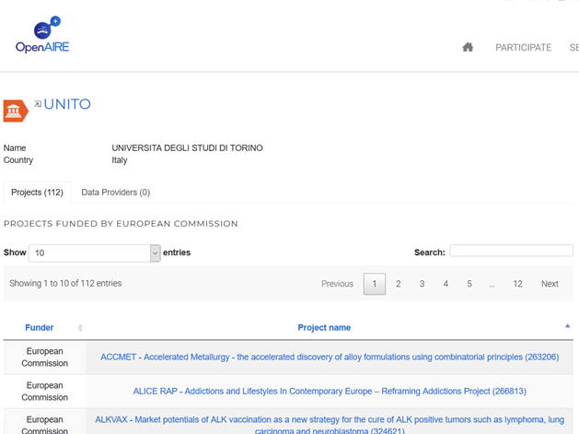

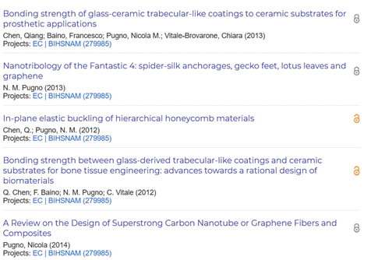
OpenAIRE: un supporto

Slide 14


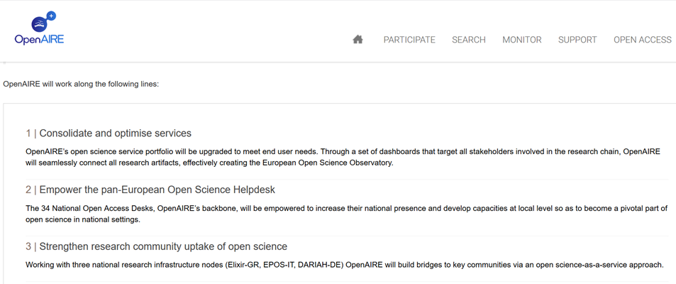
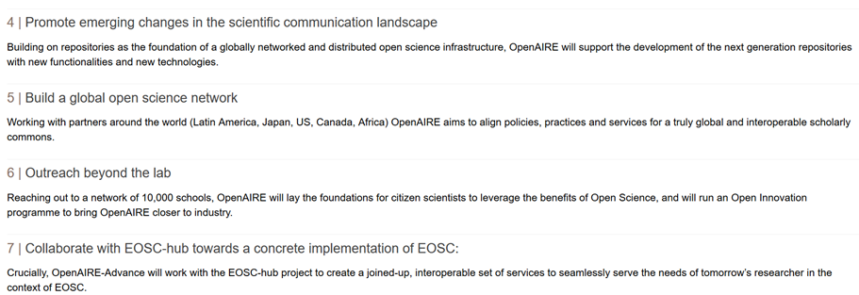
OpenAIRE Advance: un pilastro EOSC

Slide 15
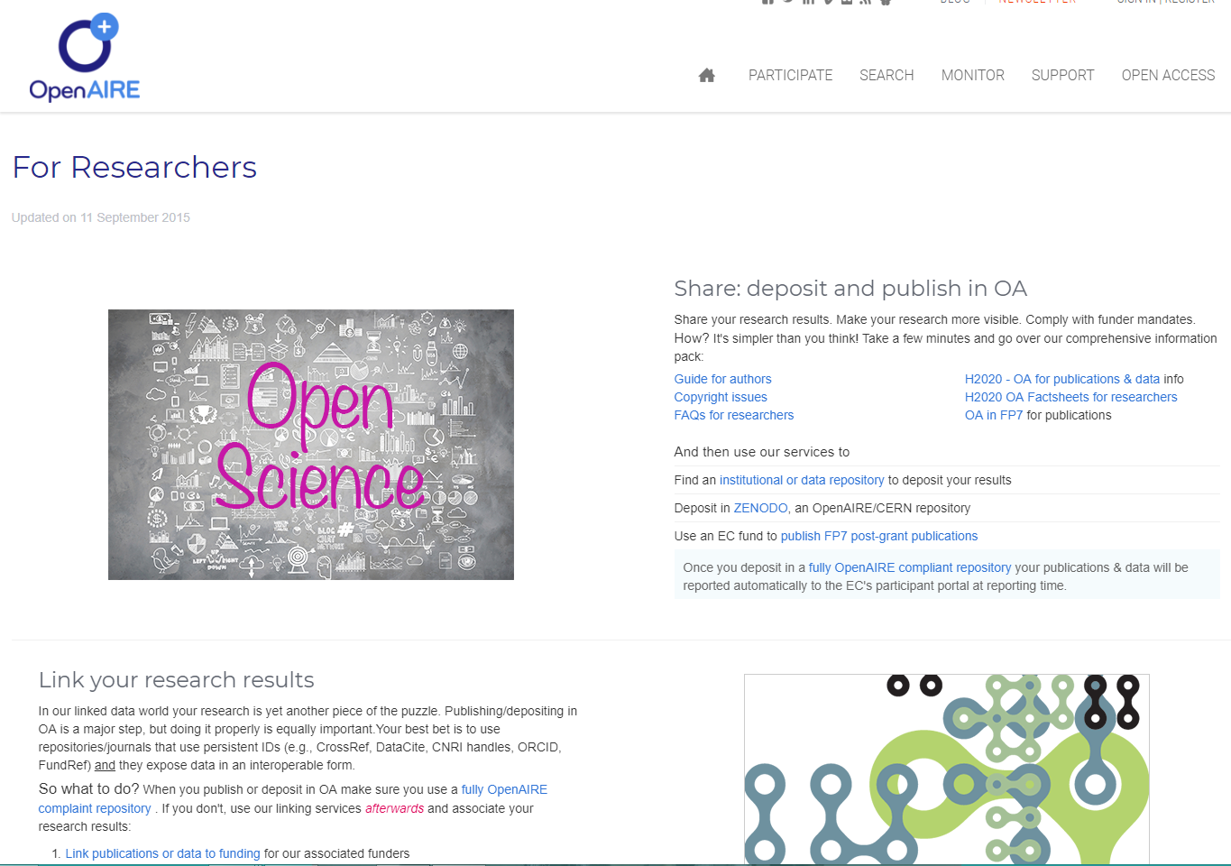
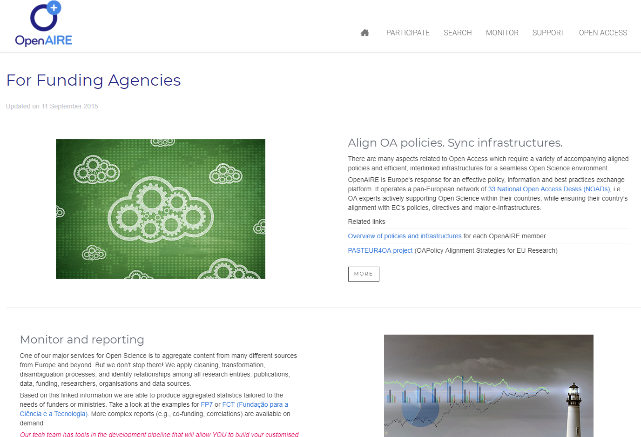
OpenAIRE Advance: un pilastro EOSC

Slide 16
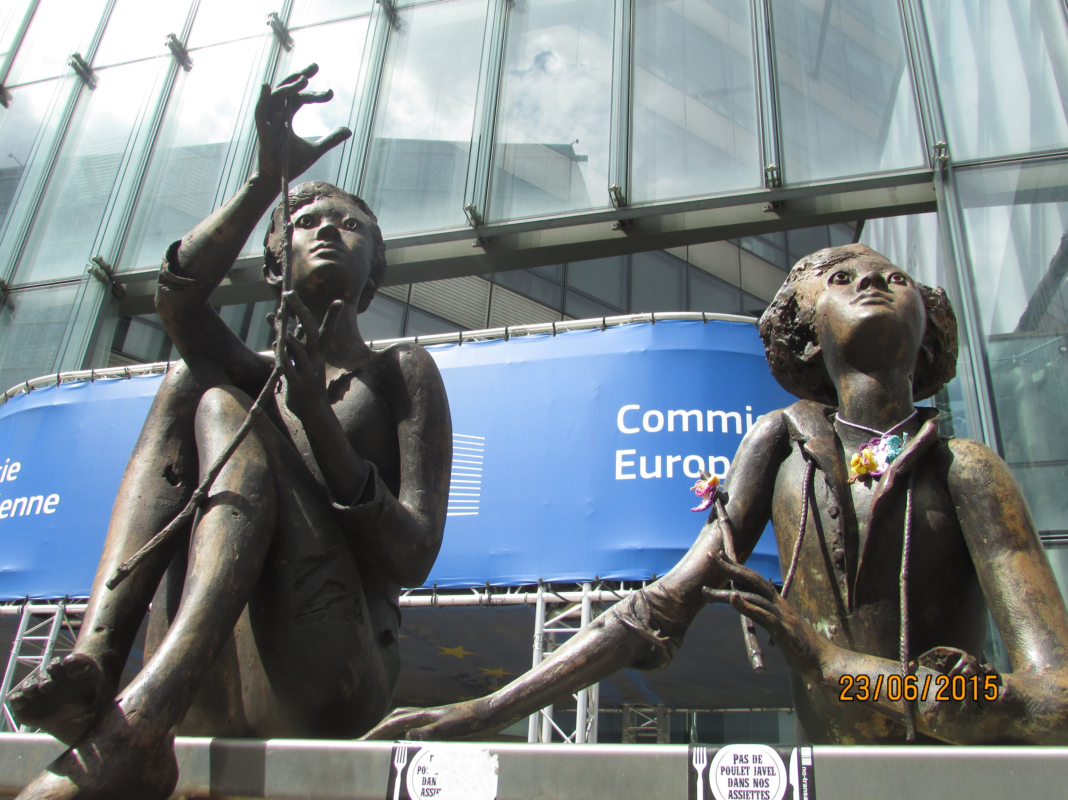

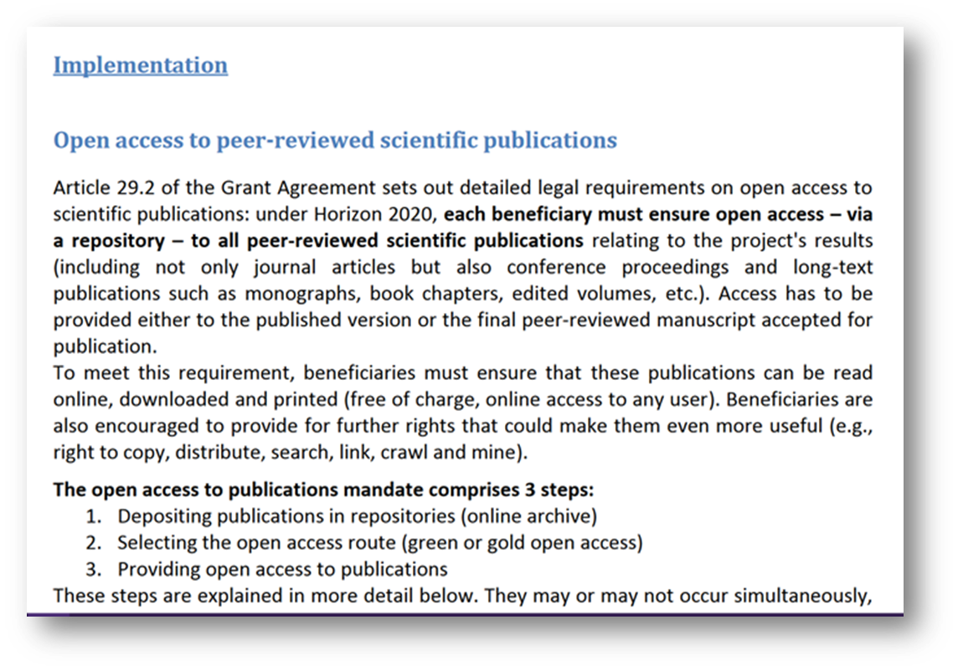

Open Access ERC - testi

Slide 17
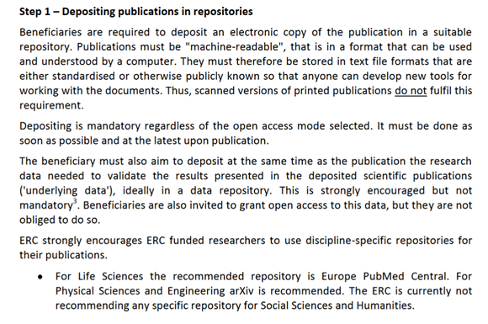
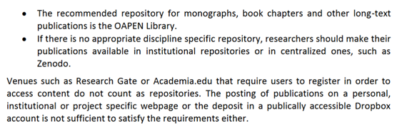
Open Access ERC - testi
STEP 1 – DEPOSITO
FORMATO MACHINE READABLE
OBBLIGATORIO COMUNQUE
(anche se si pubblica su rivista Open)
NON AMMESSI Research Gate e Academia edu
V

Slide 18
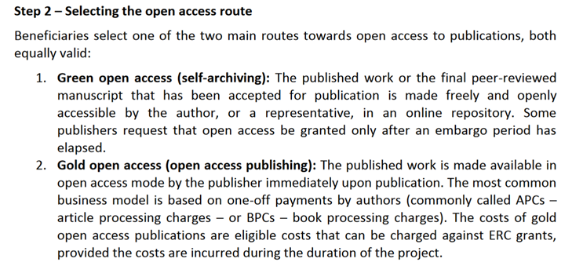
Open Access ERC - testi
STEP 2 - SCEGLIERE LA VIA

Slide 19
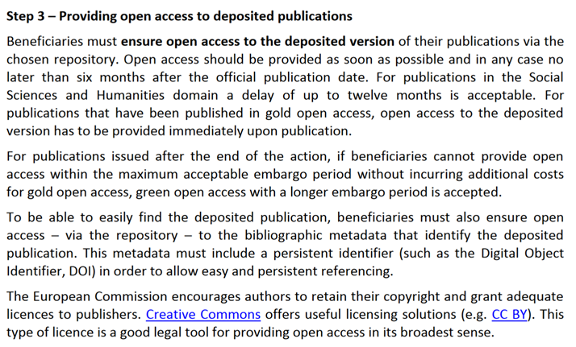
Open Access ERC - testi
STEP 3- DARE ACCESSO ENTRO 6 MESI/12 MESI
SE EMBARGO È MAGGIORE, SOLO GOLD ROAD [COSTI RIMBORSABILI, 6.2.D3]

Slide 20
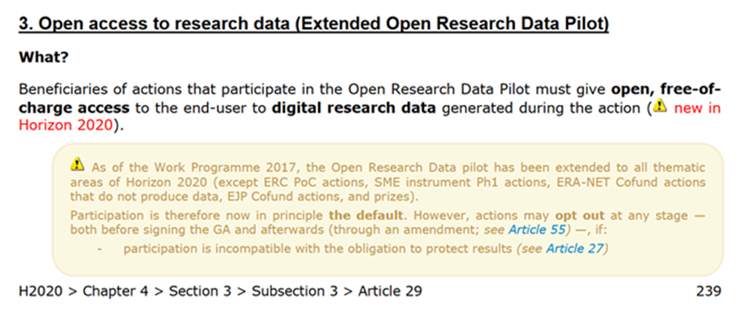
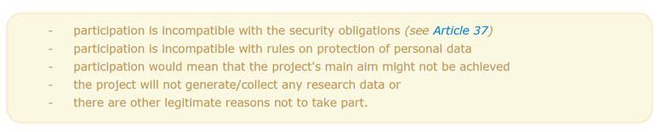
Open data – H2020
GRANT AGREEMENT
ART. 29.3
pag. 248
PROGETTO PILOTA ESTESO NEL 2017 A TUTTE LE AREE
- CLAUSOLE DI OPT OUT
PRINCIPIO: «AS OPEN AS POSSIBLE, AS CLOSED AS NECESSARY»

Slide 21
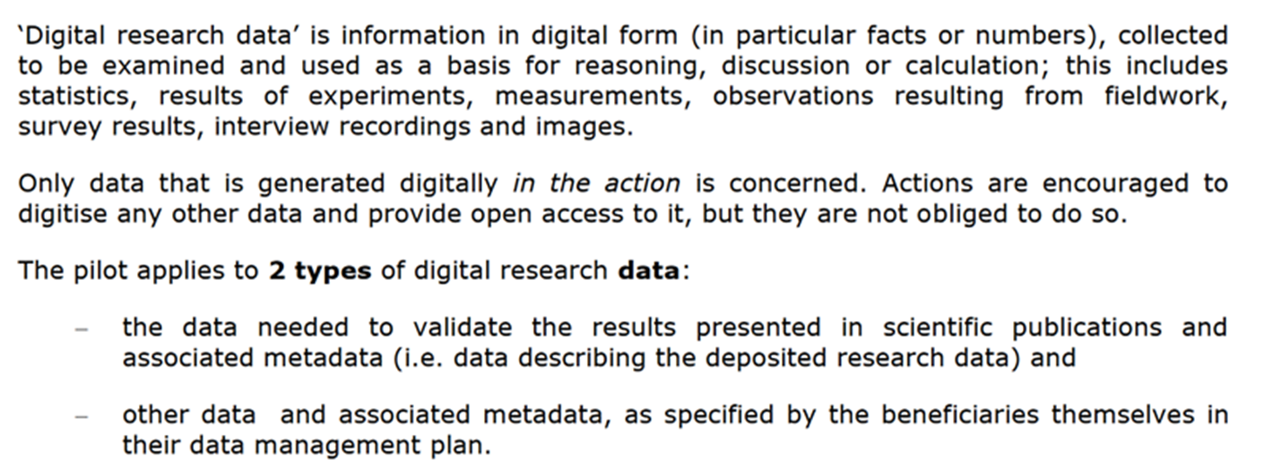
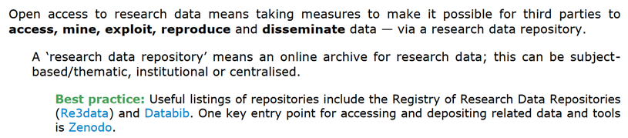
Open data – H2020
DATI CHE VALIDANO I RISULTATI PUBBLICATI
OGNI ALTRO DATO UTILE
DEVE ESSERE POSSIBILE ACCESSO, TDM, SFRUTTAMENTO, RIPRODUZIONE

Slide 22
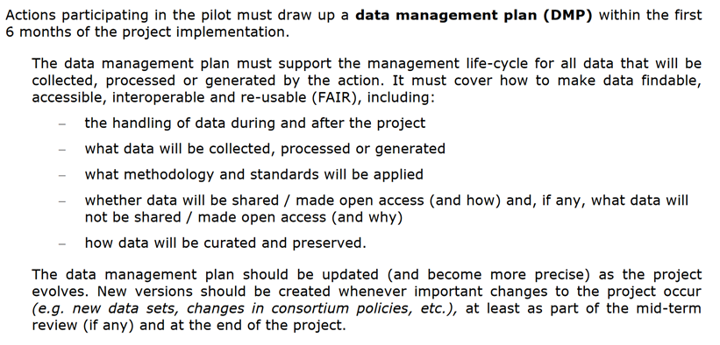


Open data – H2020
DATA MANAGEMENT PLAN (DMP)
OBBLIGATORIO
ENTRO I PRIMI 6 MESI (deliverable)
AGGIORNATO PERIODICAMENTE

Slide 23

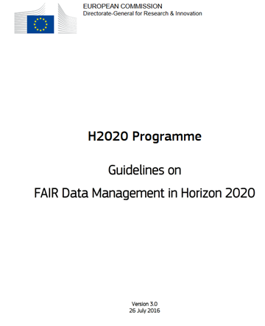
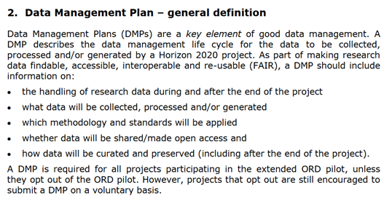
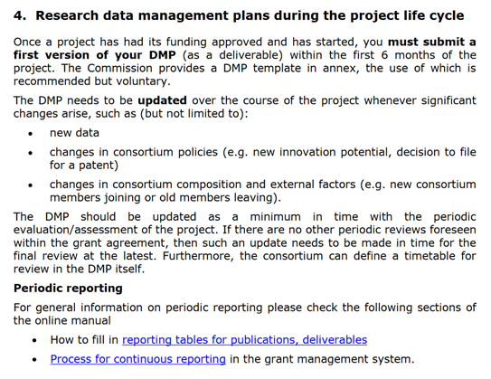
Data management Plan H2020
Guide 2016

Slide 24

Costi per data curation
ART.29.3
pag. 249
SONO RIMBORSABILI
COSTI PER
DATA CURATION
DATA STORAGE
DATA MANAGEMENT
http://ec.europa.eu/research/participants/data/ref/h2020/grants_manual/amga/h2020-amga_en.pdf#page=238

Slide 25
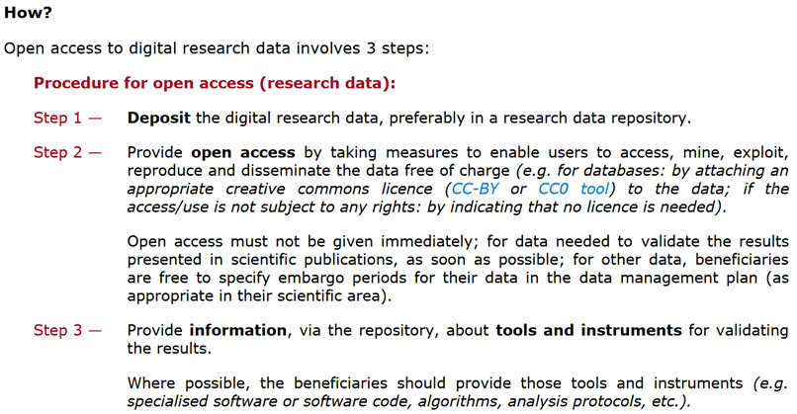
Open data – H2020
DEPOSITO IN DATA REPOSITORY
OPEN ACCESS CON LICENZE PER ACCESSO, TDM, SFRUTTAMENTO
POSSIBILE EMBARGO
INFORMAZIONI SU STRUMENTI ATTI A VALIDARE

Slide 26


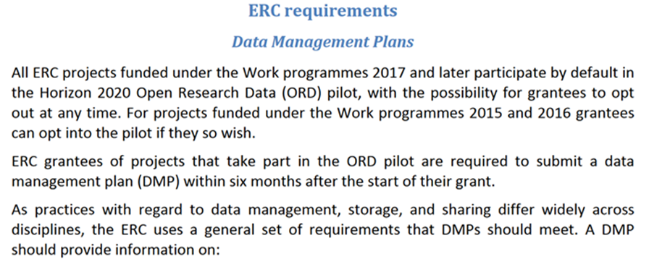
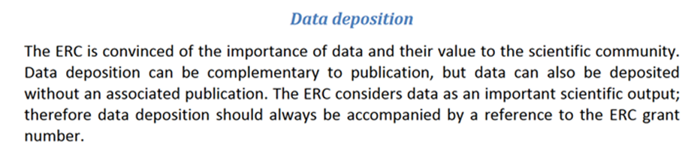
Open data in ERC
Feb. 23, 2018
DMP entro sei mesi
I dati sono prodotto scientifico, vanno depositati e resi pubblici

Slide 27

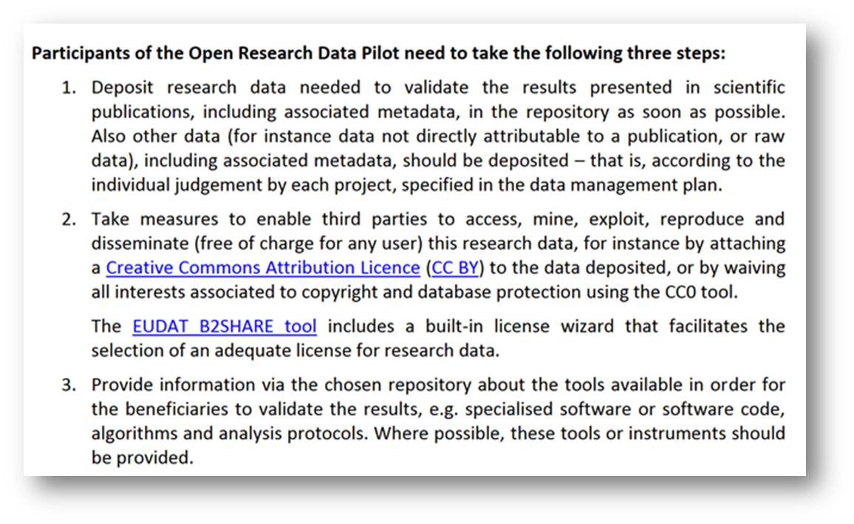
Open data ERC: 3 steps
Guida 2017
DEPOSITO – LICENZE PER RIUSO – STRUMENTI PER VALIDARE

Slide 28

… tutto qui!

